Slide 1
نموذج الانحدار الخطي البسيط Simple Linear Regression Model

Slide 2
ما معنى كلمة: انحدار، خطي، بسيط
تحليل الانحدار: Regression Analysis
يصف تحليل الانحدار العلاقة بين متغير تابع Dependent Variable (متغير مفسَر Variable explained ) ومتغير أو متغيرات مستقلةIndependent Variables (متغيرات مفسِرة Explanatory Variables ) ويرمز للمتغير المفسَر بـ y والمتغيرات المفسِرة بـ x₃ x₂ x₁….x_{n}.
أولا: معنى الانحدار

Slide 3
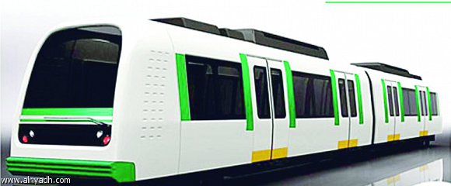
المتغير المستقل
المتغير التابع

Slide 4
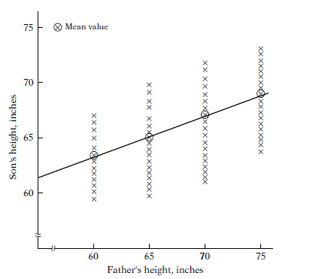
- خط الانحدار:The Regression Line يمثل النقاط التى تعبر عن الوسط الحسابي أو القيم المتوقعة للمتغير التابع. مثال: التوزيع الاحتمالي لأطوال الأبناء عند قيم ثابتة لأطوال الآباء، عند توصيل النقاط التى تمثل القيمة المتوسطة Mean Valueلأطوال الأبناء عند القيم الثابتة لأطوال الآباء نحصل على خط الانحدار.

Slide 5
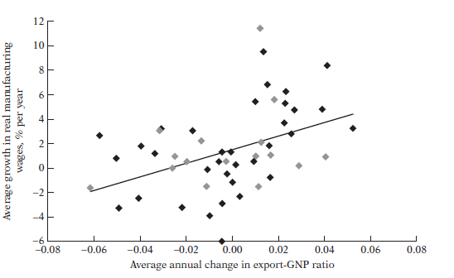
خط الانحدار وشكل الانتشار

Slide 6
ثانيا: خطي
تنقسم العلاقات الاقتصادية إلى علاقات خطية وغير خطية
غير خطية
في هذه العلاقة تكون كل أو بعض متغيراتها تحمل أسا أعلى من الدرجة الأولي ، الميل يتغير من نقطة لأخرى
ولا تأخذ شكل خط مستقيم
خطية
هى العلاقة التى تتخذ معادلتها الصيغة الخطية، حيث تظهر متغيراتها في صورة الدرجة الأولى، الميل ثابت
ويعبر عنها بيانيا بخط مستقيم
العلاقات الاقتصادية

Slide 7
ثالثا: بسيط
إذا كان النموذج يتضمن متغير تابع ومتغير مستقل
K=1 ، فإن هذا النموذج بسيط.
Y = α+ β1X+ u
إذا كان النموذج يتضمن متغير تابع وعدة متغيرات مستقلة 1< K، فإن هذا النموذج متعدد.
Y = α+ β1X1+ β2X2+ β3X3 + u

Slide 8
ما هى أسباب ظهور المتغير العشوائي؟
1- إهمال أو حذف بعض المتغيرات من الدالة.
2-أخطاء القياس وعدم دقة البيانات.
3- الصياغة الرياضية غير السليمة للنموذج.
4- السلوك العشوائي للجنس البشري.
**ملحوظة: المسميات التالية تعطي نفس المعنى:
المتغير العشوائي Random Variable
الخطأ العشوائي Random Error
حد الخطأ Error Term
البواقي Residuals
حد الازعاج Disturbance Term
الانحرافات Deviations

Slide 9
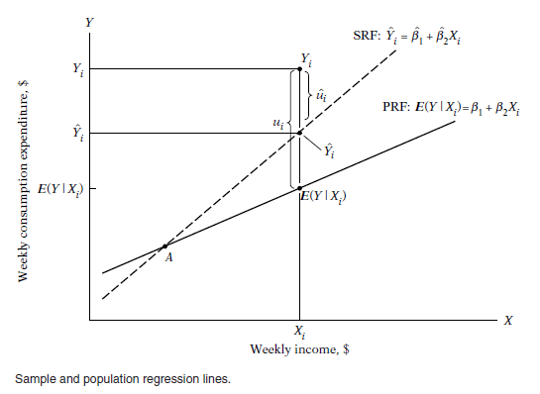
دالة انحدار المجتمع ودالة انحدار العينة
دالة انحدار المجتمع: Population Regression Function(PRF)
يعبر عن Yi بالقيمة المتوقعة لـ Y بمشروطية X ، كما بالمعادلة التالية:
دالة انحدار العينة: Sample Regression Function(SRF)
عندما X=Xi ، فإن Y= Yi ، ويعبر عنYi بالمعادلة التالية:

Slide 10
كيف تكون دالة انحدار العينة أفضل تقريب لدالة انحدار المجتمع؟
كيف تكون ˆβ1 أقرب ما يمكن إلى β1 الحقيقية ، وتكون ˆβ2 أقرب ما يمكن إلى الحقيقية، رغم عدم القدرة على معرفة قيم المعلمات β1 ، β2 الحقيقية للمجتمع؟
السؤال الآن:
بكلمات أخرى،

Slide 11
الإجابة:
أن تكون مجموع مربعات انحرفات القيم عن وسطها الحسابي أقل ما يمكن.
أى مجموع مربعات البواقي(الخطأ العشوائي) أقل ما يمكن.
لتحقيق ذلك، يتم الاستعانة بطريقتين:
طريقة المربعات الصغرى العادية Ordinary Least Squares (OLS) Method
طريقة الامكانات العظمى Maximum Likelihood Method (ML)

Slide 12
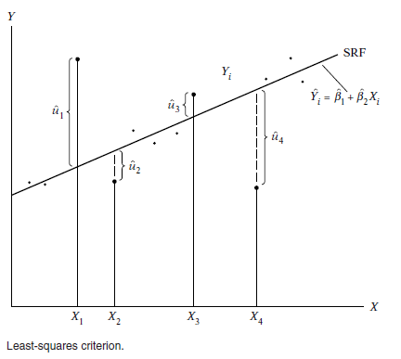
معيار طريقة المربعات الصغرى

Slide 13
يعتمد تحقيق معيار طريقة المربعات الصغرى العادية على قيم
المعلمات المقدرة.
ما هى القيمة المقدرة للمعلمات التى تجعل مجموع مربعات البواقي أقل ما يمكن، وبالتالي تكون أقرب ما يكون لقيم معلمات المجتمع الحقيقية، وبالتالي تمثل دالة الانحدار أفضل علاقة بين المتغير التابع والمتغيرالمستقل؟
السؤال الآن

Slide 14
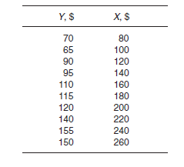
مقدرات المربعات الصغرى العادية
تمرين: واجب
بافتراض أن دالة الانحدار بين متغير الانفاق الاستهلاكي Y ومتغير الدخل المتاح X ، تأخذ الشكل التالي : Y= α+ βX+ u
من البيانات المقابلة حددي ما يلي:
1- مقدرات معلمات دالة الانحدار
2- قيمة المتغير العشوائي
3- خط الانحدار وشكل الانتشار
4- توضيح العلاقة الاقتصادية بين المتغيرين

Slide 15
فروض طريقة المربعات الصغرى العادية
توجد مجموعة من فروض المربعات الصغرى العادية اللازمة لتقدير معاملات نموذج الانحدار الخطي البسيط، وهى:
الفرض الأول: خطية نموذج الانحدار

Slide 16
الفرض الثاني : قيم المتغير المستقل ثابتة باختلاف العينة
Y | X
70 | 80
65 | 100
95 | 120
110 | 140
Y | X
55 | 80
88 | 100
90 | 120
118 | 140
الفرض الثالث: قيم المتغير المستقل مختلفة في نفس العينة
Y | X
55 | 80
88 | 100
90 | 120
118 | 140

Slide 17
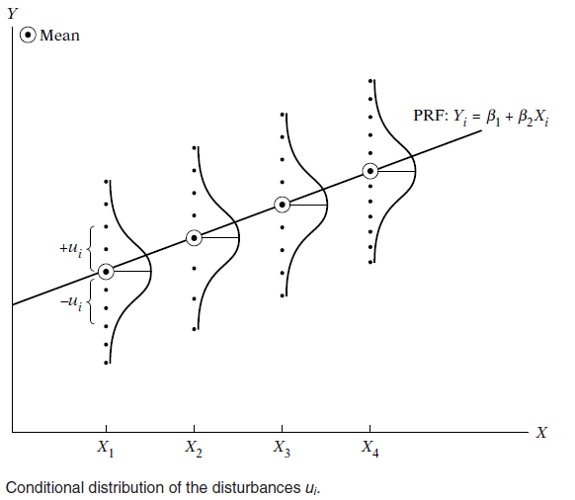
الفرض الرابع: القيمة المتوقعة (الوسط الحسابي) للمتغير العشوائي تساوى صفر. )مجموع انحرافات القيم عن وسطها الحسابي تساوى صفر(

Slide 18
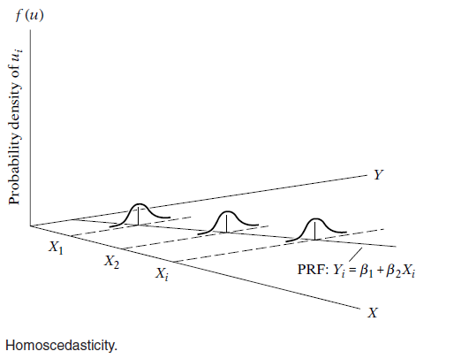
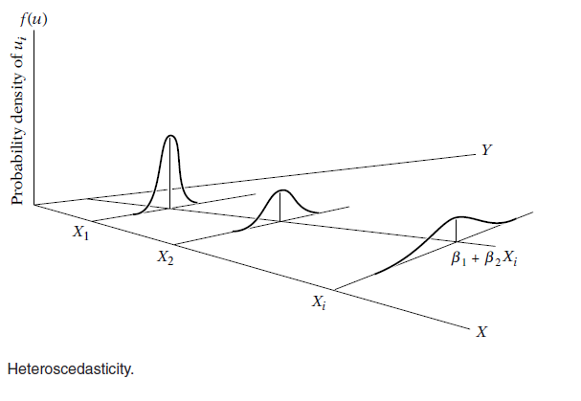
الفرض الخامس: ثبات تباين قيم المتغير العشوائي حول وسطها، عند كل قيمة لـ X. Homoscedasticity
المتغير العشوائي موزع توزيع طبيعي

Slide 19
الفرض السادس: لا يوجد ارتباط ذاتي no Autocorrelation (ارتباط تسلسلي) بين قيم المتغير العشوائي(البواقي). فمثلا قيمة ui عندما Xi تساوى 70 مستقلة عن قيمة uj عندما Xj تساوى 90 ، أى أن الارتباط بينهما يساوى صفر.
الفرض السابع: لا يوجد ارتباط بين قيمة المتغير العشوائي وقيمة المتغير المستقل لكل مشاهدة.
حيث إن المتغير العشوائي يمثل المتغيرات الاخرى التي لم يتضمنها النموذج، فإن تأثيره على المتغير التابع لابد وأن يختلف عن تأثير المتغير المستقل.

Slide 20
الفرض التاسع : درجات الحرية Degree of Freedom (DF) موجبة. وهذا يتطلب أن تكون: (عدد المشاهدات n أكبر من عدد المعلماتK+1 )
الفرض الثامن: لا يوجد ارتباط Multicollinearity بين قيم المتغيرات المستقلة. ( نموذج انحدار متعدد)
أي لا توجد علاقات خطية بين المتغيرات المستقلة.
DF=n- K+1
K+1<n

Slide 21
الفرض العاشر: التوصيف الصحيح للعلاقة التى يتضمنها نموذج الانحدار. من حيث: شكل المعادلة وعدد المتغيرات، ومدى اتفاقها مع النظرية الاقتصادية.

Slide 22
خصائص مقدرات المربعات الصغرى العادية Properties of Ordinary Least Squares Estimators

Slide 23
خصائص مقدرات المربعات الصغرى العادية
تعتبر معلمة العينة المقدرة هى أفضل تقدير لمعلمة المجتمع الحقيقية، عندما تتسم بالخصائص التالية:
Best Linear Unbiased Estimated( BlUE)
الكفاءة Efficiency
عدم التحيز Unbiasedness
الخطية Linearity

Slide 24
1- الخطية:
وتعنى أن مقدرات المربعات الصغرى العادية (المعلمات المقدرة) ˆβ,ˆα هى دالة خطية في المتغير التابع Y. بما يعطي ميزة تبسيط الحسابات.
2- عدم التحيز:
تعتبر المعلمة المقدرة غير متحيزة إذا كان وسطها الحسابي يساوى القيمة الحقيقية لمعلمة المجتمع.
بمعنى، إذا تم سحب عدة عينات من المجتمع وتم تقدير معلماتها، فإن متوسط قيم المعلمات المقدرة لهذه العينات يساوى قيمة المعلمات الحقيقية للمجتمع.
E(ˆβ)= β , E(ˆα)= α

Slide 25
3- الكفاءة: أدنى تباين
- يشير أدنى تباين إلى أعلى دقة للقياس.
- تباين اي قيمة تتوزع حول وسط معين هو معدل تشتت هذه القيم عن الوسط.
- كلما ازدادت درجة انتشـــار المتغير المســــتقل ( أي بيانات X مختلفة كثيرا عن بعضها) كلما قل تباين المعلمات المقدرة.
تقدير التباين: الشرح والامثلة بالمحاضرة

